Slide 1
УПРАВЛЕНИЕ ФЕДЕРАЛЬНОЙ СЛУЖБЫ ПО НАДЗОРУ
В СФЕРЕ ЗАЩИТЫ ПРАВ ПОТРЕБИТЕЛЕЙ И БЛАГОПОЛУЧИЯ ЧЕЛОВЕКА
ПО КЕМЕРОВСКОЙ ОБЛАСТИ-КУЗБАССУ
ФБУЗ «Центр гигиены и эпидемиологии в Кемеровской области-Кузбассе»
Санитарная служба -
100 лет на страже охраны
здоровья населения !!!
ФГБОУ ВО "Кемеровский государственный медицинский университет» Минздрава России
Медико-профилактический факультет –
«Кузница кадров» санитарной службы!!!

Slide 2
15 сентября 2022 года исполняется 100 лет со дня основания санитарно-эпидемиологической службы Российской Федерации. В это день в 1922 году был издан Декрет Совнаркома РСФСР «О санитарных органах республики», на основании которого в регионах России стала создаваться государственная система санитарно-эпидемиологической службы.
Декрет Совнаркома РСФСР «О санитарных органах республики» оговаривал задачи санитарных учреждений: охрану воды, воздуха, почвы, жилища, пищевых продуктов, организацию противоэпидемических мероприятий, борьбу с социальными болезнями, охрану здоровья детей, санитарную статистику и пропаганду. Значение декрета трудно переоценить: общегосударственное санитарное законодательство и повсеместные учреждения санитарной службы появились в России впервые. Это было особенно важно в годы разрухи, голода, беспризорности и массовых эпидемий.

Slide 3
С 2004 года образована Федеральная служба по надзору в сфере защиты прав потребителей и благополучия человека.
Управление Федеральной службы по надзору в сфере защиты прав потребителей и благополучия человека по Кемеровской области (Управление Роспотребнадзора по Кемеровской области)
Основными задачами Управления Федеральной службы по надзору в сфере защиты прав потребителей и благополучия человека по Кемеровской области являются:
1. Организация и осуществление надзора и контроля за исполнением обязательных требований законодательства Российской Федерации в области обеспечения санитарно-эпидемиологического благополучия населения, защиты прав потребителей и в области потребительского рынка;
2. Предупреждение вредного воздействия на человека факторов среды обитания;
3. Профилактика инфекционных и массовых неинфекционных заболеваний (отравлений) населения.

Slide 4
Профилактическая медицина является одним из основных направлений медицины и включает в себя мероприятия государственного, социально-экономического, гигиенического и лечебно-медицинского характера с целью обеспечить высокое состояние здоровья и предупредить возникновение болезней. Подразумевает под собой не только проведение медицинских манипуляций, но и мероприятия законодательного, организационного, экологического, архитектурно-планировочного, санитарно-технического, просветительского по медицинским вопросам населения характера. Основывается на научном статистическом причинно-следственном анализе связи факторов и рисков с заболеваниями
Профилактические мероприятия — важнейшая составляющая системы здравоохранения, направленная на формирование у населения медико-социальной активности и мотивации на здоровый образ жизни.

Slide 5
Основные направления профилактики
Индивидуальная — включает меры по предупреждению болезней, сохранению и укреплению здоровья, которые осуществляет сам человек, и практически сводится к соблюдению норм здорового образа жизни, к личной гигиене, гигиене одежды, обуви, рациональному питанию и питьевому режиму, гигиеническому воспитанию подрастающего поколения, рациональному режиму труда и отдыха, активному занятию физической культурой и др.
Групповая — включает в себя профилактические мероприятия, проводимые с группами лиц, имеющими сходные симптомы и факторы риска (целевые группы)
Общественная — включает систему социальных, экономических, законодательных, воспитательных, санитарно-технических, санитарно-гигиенических, противоэпидемических и лечебных мероприятий, планомерно проводимых государственными институтами и общественными организациями с целью обеспечения всестороннего развития физических и духовных сил граждан, устранения факторов, вредно действующих на здоровье населения.

Slide 6
Школьное питание —
с одной стороны, еда в столовой должна соответствовать принципам здорового питания, быть полезной и покрывать потребности растущего детского организма; с другой, она должна быть вкусной и аппетитной, нравиться детям.

Slide 7
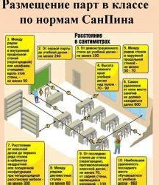
Требования к функциональным размерам мебели, которые должны соответствовать росту ребенка, например:
- Рост 130-145 см – стол должен быть высотой 58 см и стул с высотой сиденья 34 см,
Рост 145-160 см - стол высотой 64 см, а стул – 38 см.
Соблюдение требований – профилактика развития заболеваний опорно-двигательного аппарата: нарушение осанки, искривление позвоночника - сколиоз

Slide 8
Продолжительность уроков в период с сентября по декабрь уроки в 1-х классах должны длиться не более 35 минут, а с января по май – 40 минут.
Для всех остальных продолжительность занятий традиционна – 45 минут.
Максимальное количество уроков в рамках дневной суммарной образовательной нагрузки установлено для 8-9-х классов – 33 часа, 10-11-х классов – 34 часа.
Регламентируются продолжительность перемен: по 10 минут обычные перемены, 20 минут – перемена для приема пищи и 40 минут – динамическая пауза для 1-х классов;
общий недельный объем внеурочной деятельности – не более 10 часов;
продолжительность выполнения домашних заданий: для 1-х классов – 1 час, для 2-3-х классов – 1,5 часа; 4-5-х классов – 2 часа, 6-8-х классов – 2,5 часа, 9-11-х классов – 3,5 часа.

Slide 9
ФЕДЕРАЛЬНАЯ ПРОГРАММА «ЧИСТАЯ ВОДА»

Slide 11
Города-участники Федерального проекта
«Чистый воздух», в которых планируется снижение выбросов
на 20 %

Slide 12
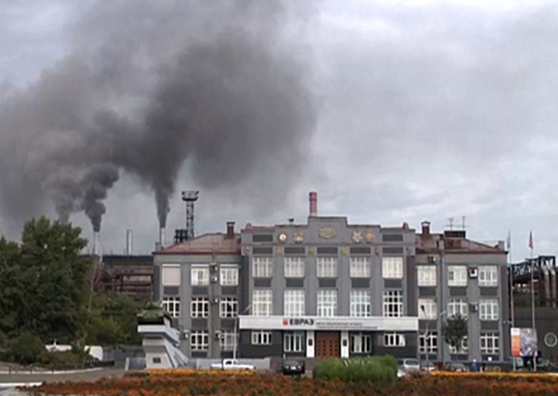
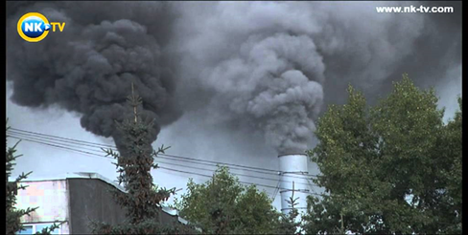
ФБУЗ «ЦГиЭКО» проводит лабораторный контроль качества атмосферного воздуха в городах Кузбасса, в рамках социально-гигиенического мониторинга.
В атмосферном воздухе определяются следующие вещества: - взвешенные вещества, - сажа, - диоксид азота, - фенол, -сероводород, - оксид углерода, - сера диоксид, - формальдегид, - гидрофторид, - гидроцианид, - бенз(а)пирен, - марганец и его соединения, -бензол, - нафталин, - алюминий триоксид, аммиак, взвешенные вещества PM 2.5, взвешенные вещества PM 10 и др.

Slide 13
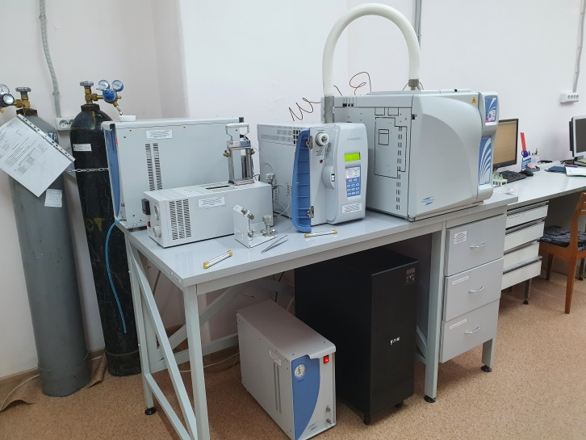
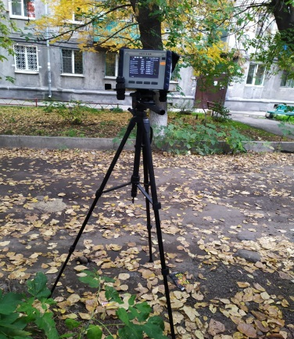
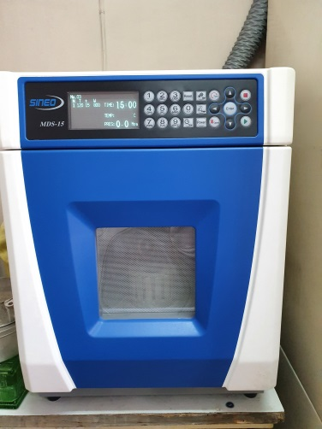
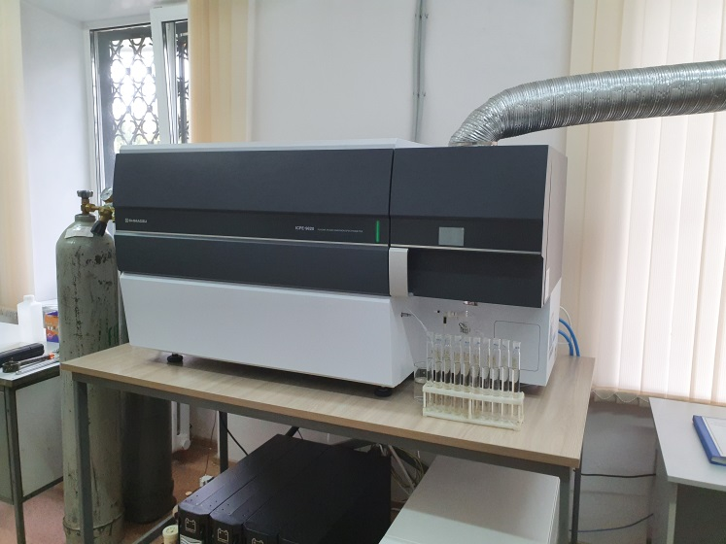
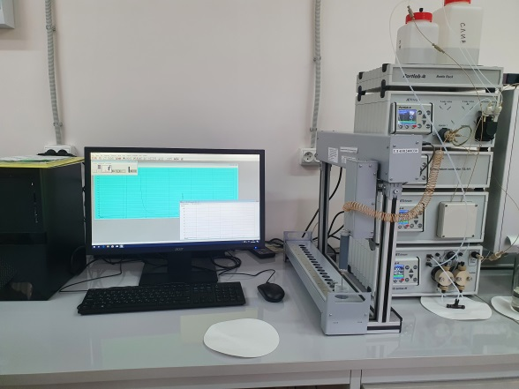
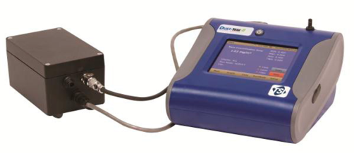
Для проведения исследований ИЛЦ ФБУЗ «Центр гигиены и эпидемиологии в Кемеровской области-Кузбассе» использует современное высокотехнологическое оборудование:
Атомно-эмиссионный спектрометр с индуктивно-связанной плазмой, модель ICPE-9820, товарный знак Shimadzu
Микроволновая система пробоподготовки, модель MDS-15, производитель Sineo
Комплекс аппаратно-программный для медицинских исследований на базе хроматографа ''Хроматэк - Кристалл 5000''
Хроматограф жидкостный ЛЮМАХРОМ с флуориметрическим ФЛД 2420 и спектрофотометрическим детекторами в комплекте
Анализатор пыли, DustTrak модель 8533 с внешним насосом
Аналитический комплекс на базе хроматографа жидкостного, JETchrom
Метеостанции, М-49М
Хроматограф портативный газовый ФГХ-1-2 (КК) в ударопрочном корпусе
Газоанализатора переносных ГАНК-4
Газоанализатора для атмосферного воздуха ЭЛАН плюс
Переносных газоанализатора (ЭКОЛАБ-АР)

Slide 14
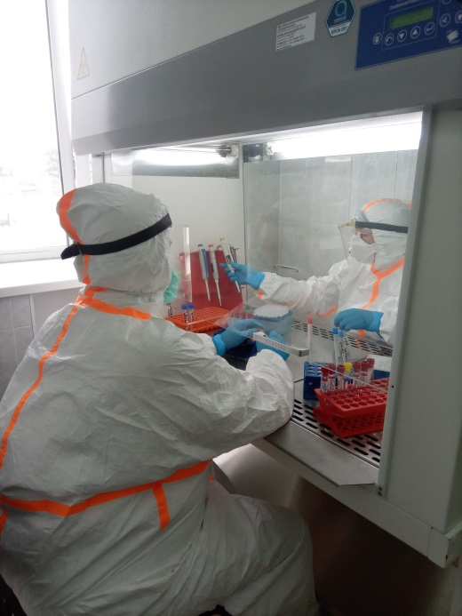
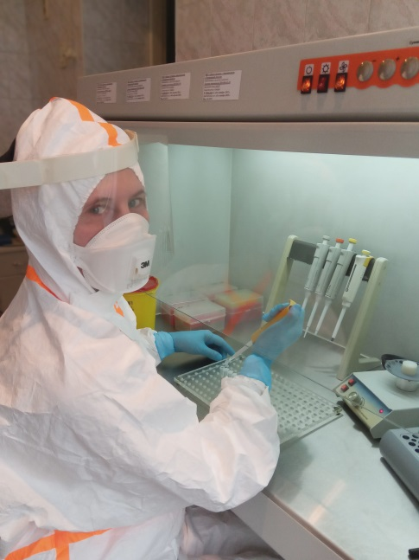
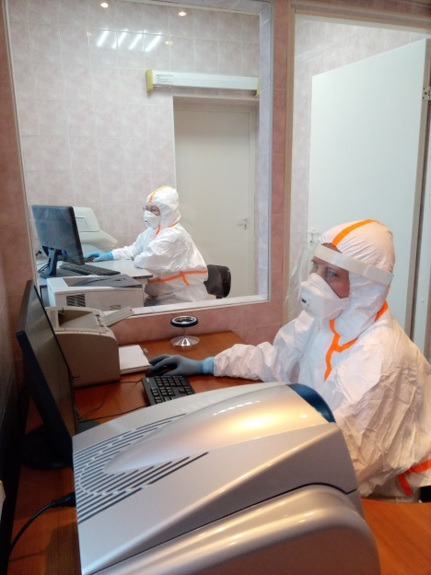
Деятельность вирусологической лаборатории
ИЛЦ ФБУЗ «Центра гигиены и эпидемиологии в Кемеровской области» в целях недопущения распространения новой коронавирусной инфекции
В январе 2020 года вирусологическая лаборатория Центра гигиены и эпидемиологии первой в Кузбассе приступила к диагностике коронавирусной инфекции (исследованию контактных и секционного материала).
Была обеспечена круглосуточная готовность вирусологической лаборатории к приему материала
Вирусологическая лаборатория Центра гигиены и эпидемиологии одна из первых лаборатории в России, приступила к исследованиям без подтверждения результатов исследований на COVID-19
Под методическим руководством Центра гигиены и эпидемиологии в Кузбассе на базе медицинских организаций открыты 20 лабораторий, проводящих исследования на COVID-19 методом ПЦР

Slide 15
Ежегодно в Кемеровской области-Кузбассе регистрируется более 800 тыс. случаев заболевания инфекционными и паразитарными болезнями.
На страже санитарно-эпидемиологического благополучия населения Кузбасса стоят врачи-эпидемиологи, врачи-паразитологи ФБУЗ «Центр гигиены и эпидемиологии в Кемеровской области-Кузбассе».
Благодаря выполнению задач поставленных перед ними, за последние 20-10 лет, во многом благодаря организации высокого охвата населения прививками, удалось снизить уровень заболеваемости гепатитом В, гриппом; ликвидировать краснуху, корь, дифтерию, полиомиелит.
Благодаря организации профилактических мероприятий среди населения и на эпидемически важных объектах Кузбасса достигнуто значительное снижение заболеваемости населения сальмонеллезом, туберкулезом, псевдотуберкулезом, чесоткой, педикулезом.

Slide 16
Заболеваемость гриппом в Кемеровской области за 2009 - 2018 г.г. (⁰/₀₀₀₀) и охват вакцинацией против гриппа (%)
Заболеваемость (⁰/₀₀₀₀)
Охват вакцинацией (%)
Годы
За последние 10 лет, с увеличением ежегодного охвата вакцинацией населения Кемеровской области-Кузбассе против гриппа, отмечается устойчивое снижение уровня заболеваемости гриппом!

Slide 17
Заболеваемость гепатитом В в Кемеровской области-Кузбассе за 2006 - 2018 г.г. (⁰/₀₀₀₀) и охват вакцинацией против гепатита В (%)
Охват вакцинацией (%)
Заболеваемость (⁰/₀₀₀₀)
Годы
За последние 13 лет, с увеличением ежегодного охвата вакцинацией населения Кемеровской области-Кузбассе против гепатита В, заболеваемость снизилась в 59 раз

Slide 18
Многолетняя динамика заболеваемости псевдотуберкулезом населения Кемеровской области с 2004 по 2021 г.г. (⁰/₀₀₀₀)
Заболеваемость (⁰/₀₀₀₀)
Годы
Заболеваемость псевдотуберкулезом среди населения Кемеровской области-Кузбассе снизилась в 166 раз и достигла небывалого спорадического уровня, а в 2021 г. было зарегистрировано всего 8 случаев заболевания!

Slide 19
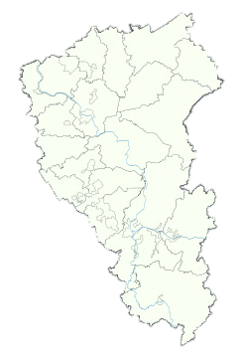
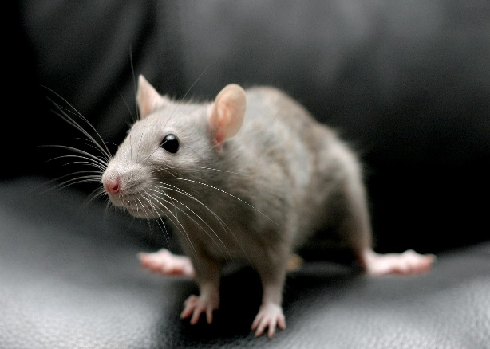
Контроль за проведением дератизационных мероприятий на территории Кемеровской области
2007 г.
2008 г.
2009 г.
2011 г.
2018 г.
Объектов 25048
Объектов 24967
Объектов 24333
Объектов 24872
Объектов 25500
Обследовано 11289
Обследовано 12195
Обследовано 6572
Обследовано 1965
Обследовано 3665
45 %
48,8 %
27 %
8 %
14 %
Заселено грызунами 2096
Заселено грызунами 3112
Заселено грызунами 1046
Заселено грызунами 227
Заселено грызунами 299
18,6 %
25,5 %
16 %
11,5 %
8,1 %

Slide 20
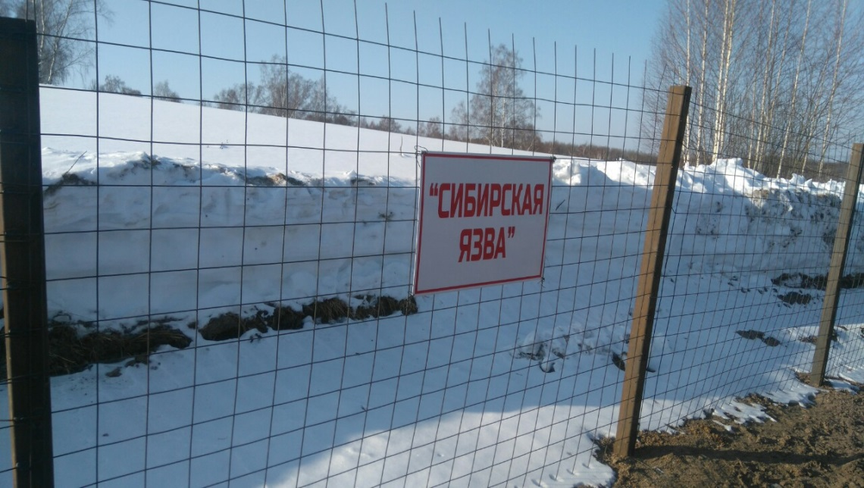
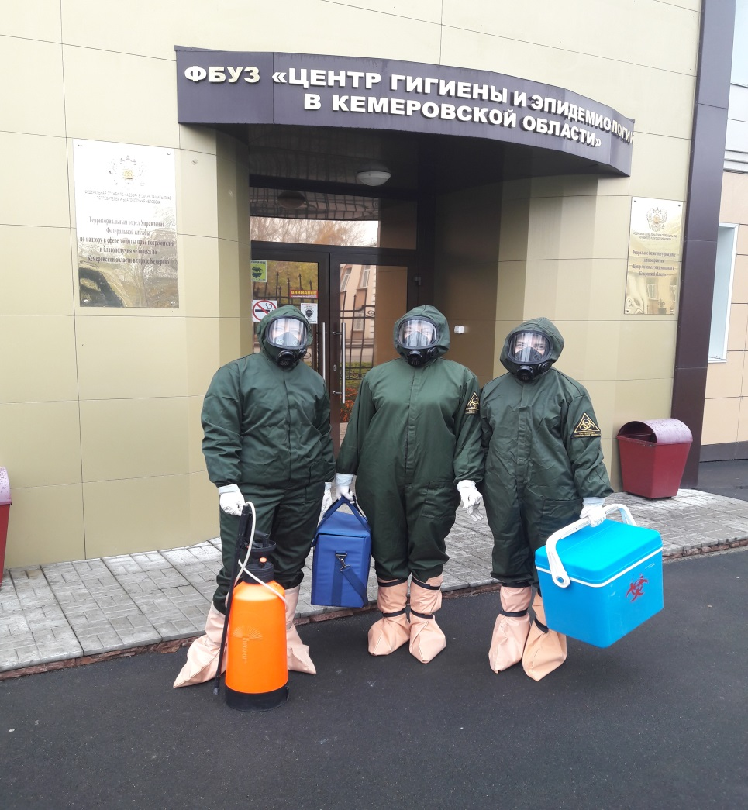
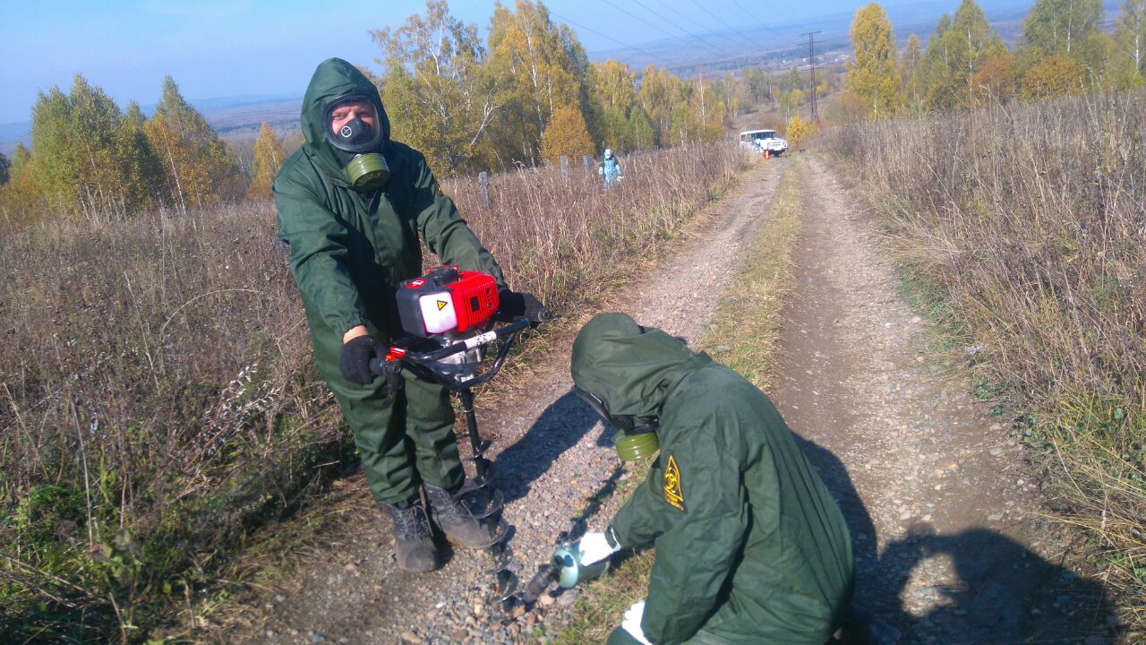
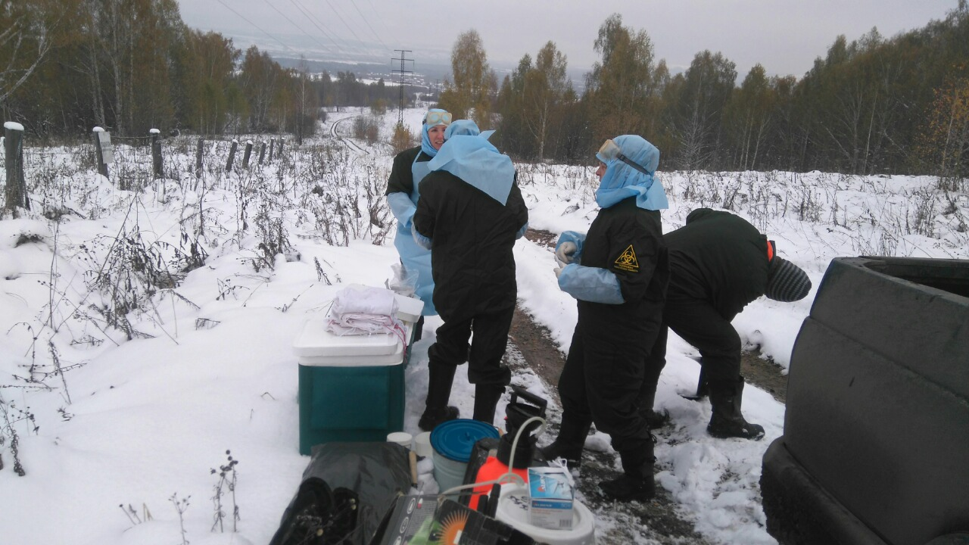
С 2011 г. Центром организована работа по отбору и исследованию проб почвы на территории сибиреязвенных захоронений и их санитарно-защитной зоны на наличие возбудителя сибирской язвы.

Slide 21
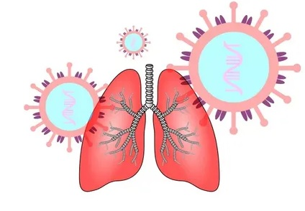
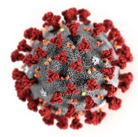
COVID-19
В 2020 г. Кузбасс как и весь мир
столкнулся с глобальным вызовом – пандемией новой коронавирусной инфекции!
Мероприятия по профилактике COVID-19 в Кемеровской области-Кузбассе были организованы с января 2020 г. с создания областного оперативного штаба по предотвращению завоза и распространения новой коронавирусной инфекции, возглавляемого Губернатором Кузбасса.
2

Slide 22
COVID-19
Вручение постановлений
Организация пунктов пропуска на территорию КО
Выявление контактных с больными
COVID-19
и прибывших в КО
Мероприятия по противодействию
COVID-19
Закупка оборудования
Организация сети лабораторий
Выявление больных COVID-19
Организация ковидариев
Медицинское обеспечение больных
COVID-19
Стационарная помощь
Организация и функционирование обсерваторов
Вручение постановлений
Организация дезинфекции
Организация вакцинации
Организация наблюдения и обследования на дому
Амбулаторная помощь
12

Slide 23
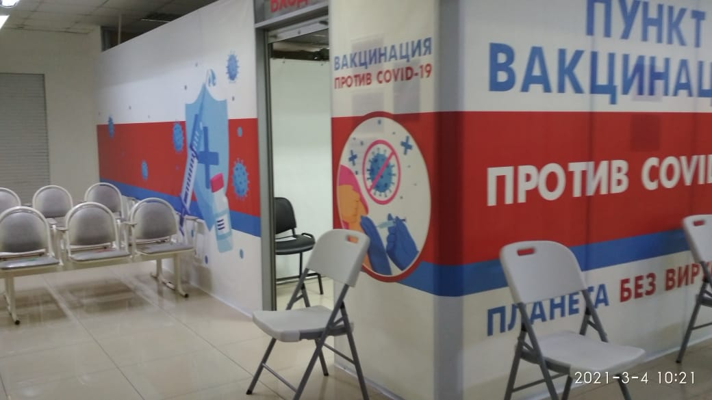
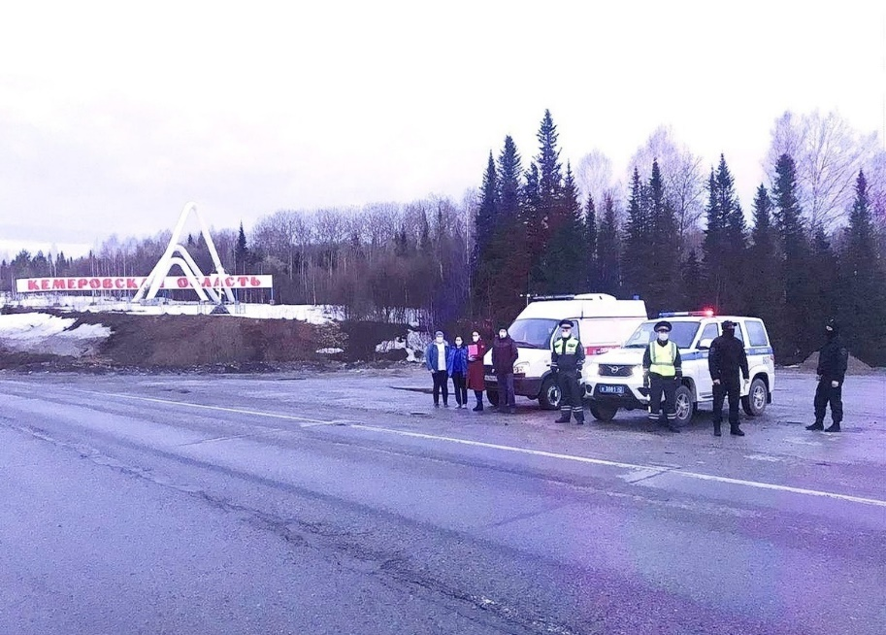
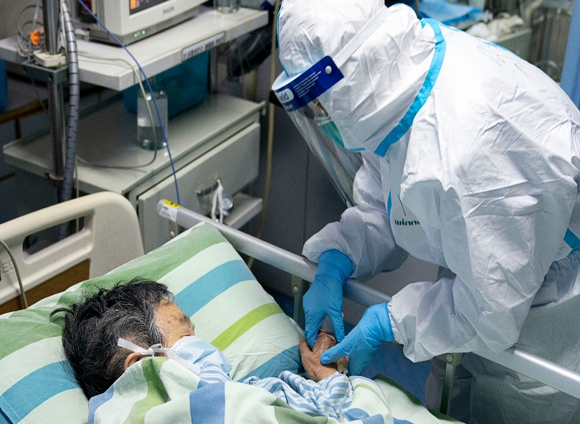
COVID-19
2

Slide 24
БЛАГОДАРИМ ЗА ВНИМАНИЕ!!!

